Slide 1
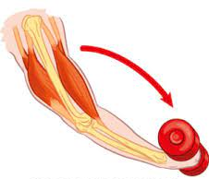
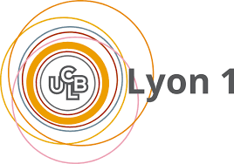
Physiologie des tissus musculaires squelettique et lisse
MARLÈNE GONZALEZ SANCES 2021-2022
marlene.gonzalez.sances@univ-lyon1.fr
Notes:
Objectif : orientation dans l'espace et vocabulaire commun pour évoluer en 3D

Slide 2
Partie 1 : La contraction musculaire du muscle strié squelettique
MARLÈNE GONZALEZ SANCES

Slide 3
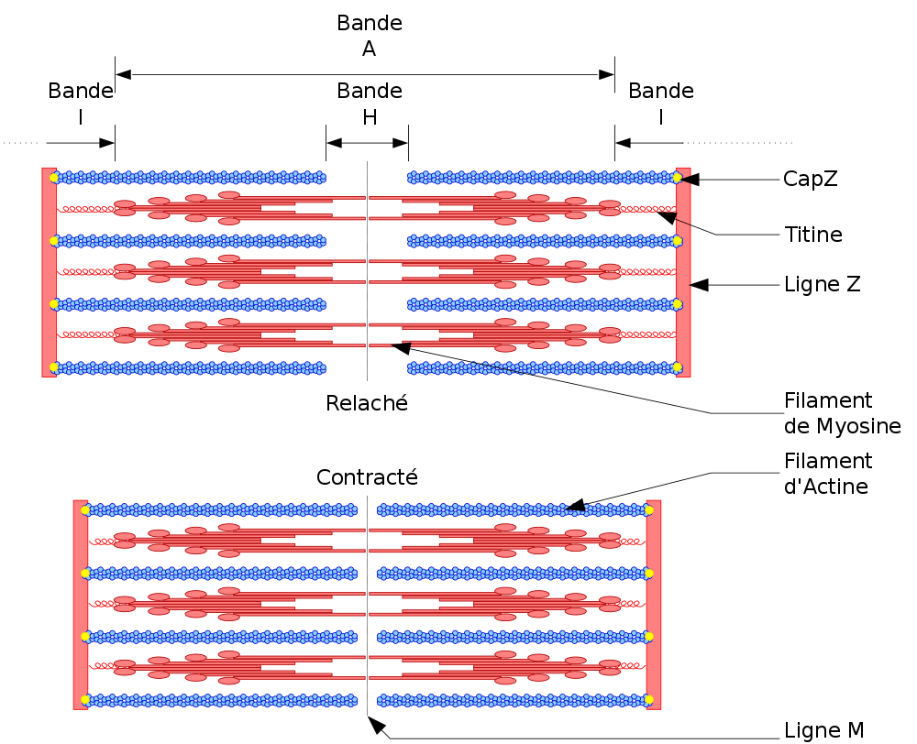
1- Contraction à l’échelle du sarcomère
À l’échelle du sarcomère
Myofilaments fins d’actine coulissent sur myofilaments épais de myosine
Bande A inchangée
Stries Z se rapprochent
Bande I et strie H raccourcissent/disparaissent

Slide 4
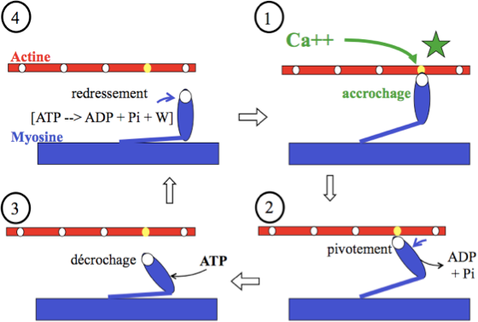
2- Contraction à l’échelle moléculaire
Étape 0 = préparation des myofilaments de myosine
ATP fixé et clivé dans tête myosine = redressement têtes
Étape 1 = fixation des têtes de myosines
→ Ca2+ sur troponine = libération des sites de fixation de la myosine
Fixation des têtes de myosine
Étape 2 = Pivotement des têtes de myosine
Transformation énergie chimique en mécanique
Libération ADP + Pi
Étape 3 = décrochage
Fixation nouvelle molécule ATP sur tête myosine
Décrochage des têtes de myosine
Fin contraction : Ca2+ dans réticulum sarcoplasmique (pompes Ca2+)

Slide 5
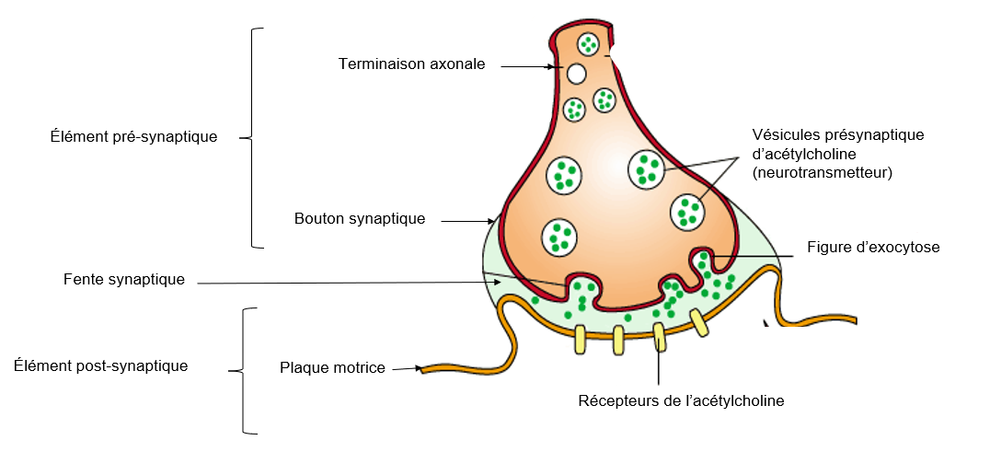
3- Couplage excitation-contraction
Contraction muscle squelettique : Sous commande nerveuse uniquement
Neurones moteurs somatiques (volontaires)
Neurotransmetteur = acétylcholine

Slide 6
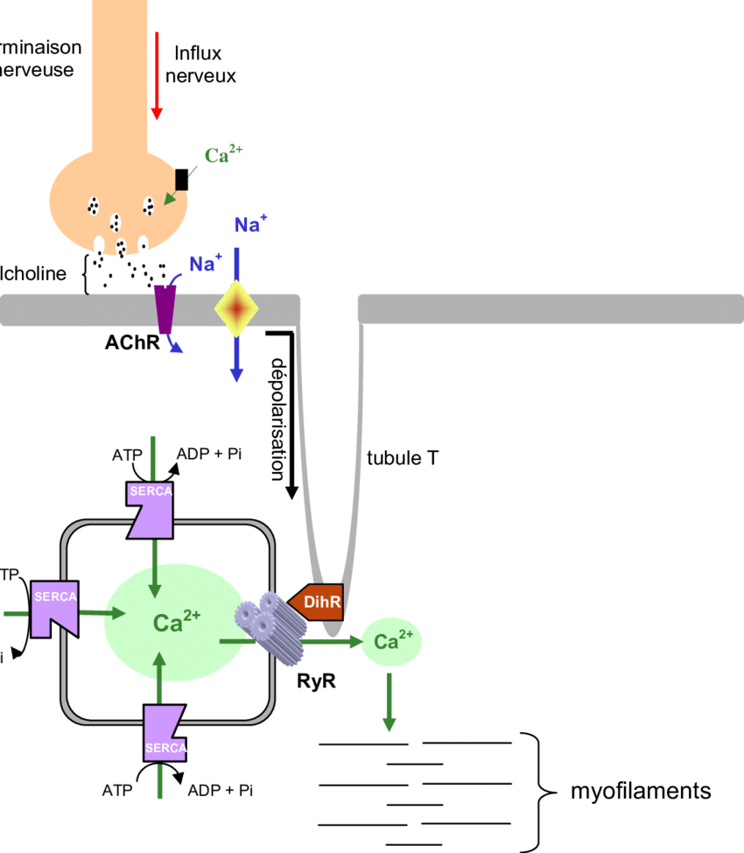
3- Couplage excitation-contraction
Ensemble des phénomènes depuis la stimulation de la cellule musculaire (excitation) ayant pour conséquence la contraction de la cellule.
Potentiel d’action sur axone + Libération acétylcholine par neurone + Fixation sur récepteur plaque motrice
Formation potentiel d’action sur myocyte + Propagation potentiel d’action à tubule T
Réticulum sarcoplasmique en contact avec tubule T → dépolarisation membrane réticulum sarcoplasmique
Ouverture canaux calcique réticulum + Libération calcium dans cytosol
Fixation calcium sur troponine → Contraction

Slide 7
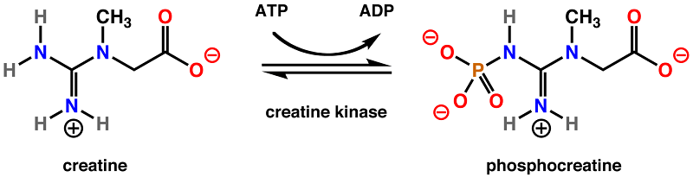
4- Régénération ATP
ATP stocké dans cytosol permet une contraction que de 2 secondes
Voie anaérobie alactique
  Phosphorylation ADP par créatineP
  immédiat
  permet effort court intense
  1 ATP par réaction
  effort 7 sec
Anaérobie lactique :
Glycolyse + fermentation lactique
Mise en place rapide
permet 2 ATP par réaction.
Effort 2 min
Aérobie :
Glycolyse et respiration cellulaire ou beta oxydation et respiration cellulaire
Plus long à se mettre en place
produit 38 ATP par réaction si glucose ou utilise acides gras > 100 ATP par réaction.
Effort long

Slide 8
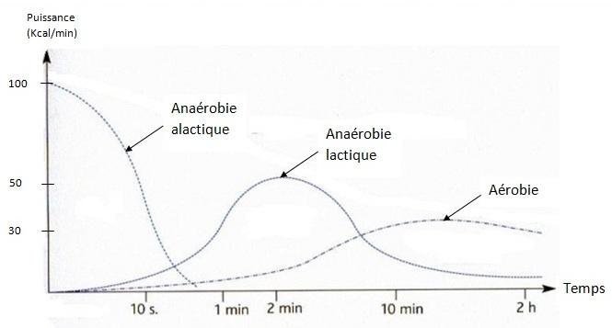
4- Régénération ATP
ATP stocké dans cytosol permet une contraction que de 2 secondes
Voie anaérobie alactique
  Phosphorylation ADP par créatineP
  immédiat
  permet effort court intense
  1 ATP par réaction
  effort 7 sec
Anaérobie lactique :
Glycolyse + fermentation lactique
Mise en place rapide
permet 2 ATP par réaction.
Effort 2 min
Aérobie :
Glycolyse et respiration cellulaire ou beta oxydation et respiration cellulaire
Plus long à se mettre en place
produit 38 ATP par réaction si glucose ou utilise acides gras > 100 ATP par réaction.
Effort long

Slide 9
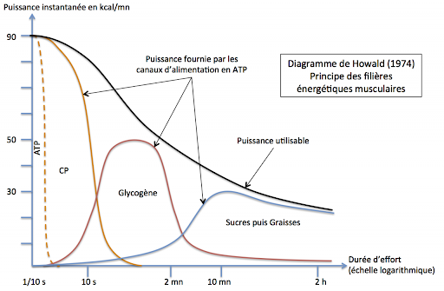
4- Régénération ATP
Substrats énergétiques

Slide 10
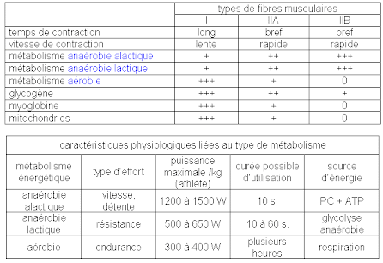
4- Régénération ATP
3 fibres squelettiques

Slide 11
Partie 2 : La contraction du muscle lisse
MARLÈNE GONZALEZ SANCES

Slide 12
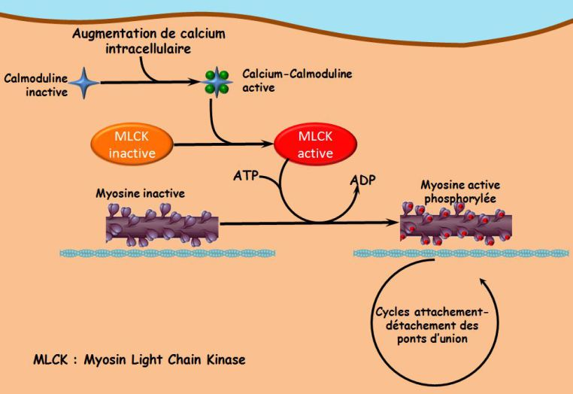
1- Mécanisme moléculaire de la contraction
Ca2+ provient soit du réticulum sarcoplasmique soit de l’espace extra-cellulaire calvéolaire
Le calcium se lie à la calmoduline → activation kinase des chaines légères de la myosine
Phosphorylation d’une des deux chaînes de myosine légères de chaque tête de myosine par l’utilisation de l’ATP.
Cette phosphorylation permet de démasquer le site de liaison de l’actine sur la tête de myosine lourde. La liaison de l’actine avec la myosine induit la contraction de la fibre musculaire lisse.

Slide 13
2- Couplage excitation-contraction
Contraction muscle squelettique : Sous commande nerveuse et/ou hormonale
Neurones moteurs autonomes (involontaires)
Neurotransmetteur = acétylcholine (parasympathique) ou adrénaline/noradrénaline (sympathique)
Hormones :
Paroi tube digestif : gastrine, CCK, sécrétine
Paroi des vaisseaux sanguins : catécholamines, Vasopressine (ADH), Angiotensine II

